Slide 1
VY_32_INOVACE_OVF21560_ŽIŽ
Výukový materiál v rámci projektu OPVK 1.5 Peníze středním školám
Číslo projektu: CZ.1.07/1.5.00/34.0883
Název projektu: Rozvoj vzdělanosti
Číslo šablony: III/2 Datum vytvoření: 5. 12. 2012 Autor: MgA. Jiří Žižka Určeno pro předmět: Odborný výcvik Tematická oblast: Porovnání klasické a digitální fotografie, 2. roč.
Obor vzdělání: Fotograf (34-56-L/01), 2. ročník Název výukového materiálu: Adobe Photoshop: lekce č. 15
Popis využití: Výukový materiál o úpravách a zpracování digitální fotografie
s využitím programu Adobe Photoshop.
Čas: 60 minut

Slide 2
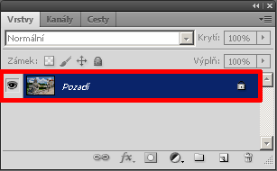
VY_32_INOVACE_OVF21560_ŽIŽ
VRSTVY
Vrstvy jsou tou nejdůležitější vlastností Photoshopu.
Ve Photoshopu můžete vytvořit až 8 tisíc vrstev .
Je důležité osvojit si práci s celkem devíti různými typy vrstev:
1. Vrstva pozadí
CTRL+J
Před započetím práce ji zduplikujeme:
Obsahuje původní data.
Obdoba negativu v analogové fotografii.
Zacházíme s ní stejně jako s originálem filmu.
Nikdy neretušujte přímo na této vrstvě!
Vždy ji ponecháváme v původním stavu.
Vrstva pozadí slouží ke srovnání stavu „před“ a „po“.
Nedotýkejte se jí!
Než podniknete jakékoliv zásahy do originálního souboru ZÁLOHUJTE JEJ !

Slide 3
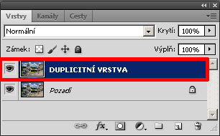
VY_32_INOVACE_OVF21560_ŽIŽ
2. Duplicitní vrstva
Vytvoření duplicitní vrstvy:
přetáhnete původní vrstvu
na ikonu Vytvořit novou vrstvu:
nebo použijeme klávesovou zkratku:
Jedná se o přesnou kopii pozadí,
na které můžeme pracovat bez vlivu
na originální data.
CTRL+J

Slide 4
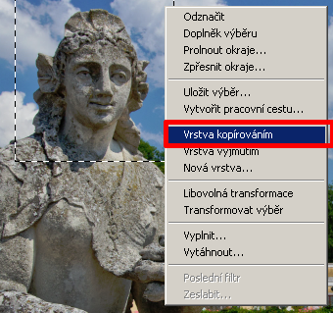
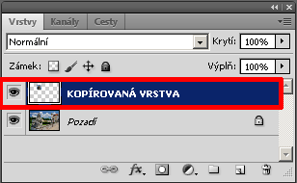
VY_32_INOVACE_OVF21560_ŽIŽ
3. Kopírovaná vrstva
Vytváříme jí, když potřebujeme pro práci jen část vrstvy.
Provedeme výběr části obrázku,
který chceme použít a zvolíme
Za použití pravého tlačítka
Vrstva kopírováním
nebo stiskneme:
Photoshop zkopíruje a vloží výběr
do nové vrstvy při zachování umístění
původních dat na nové vrstvě.
CTRL+J

Slide 5
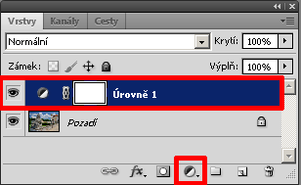
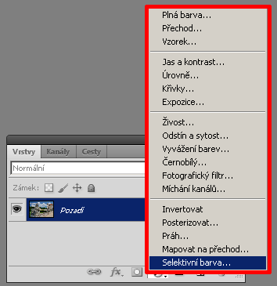
VY_32_INOVACE_OVF21560_ŽIŽ
4. Vrstvy úprav
Umožňují provádět celkové a výběrové úpravy.
Vhodné pro zdokonalování obrázků a pro aplikování kreativních efektů.

Slide 6
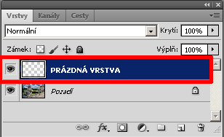
VY_32_INOVACE_OVF21560_ŽIŽ
5. Prázdné vrstvy
Prázdná vrstva je představována vzorem mřížky.
Lze ji přirovnat k jakémusi listu průhledné fólie, na kterém
můžeme malovat nebo retušovat aniž bychom ovlivnili data na vrstvě Pozadí.

Slide 7
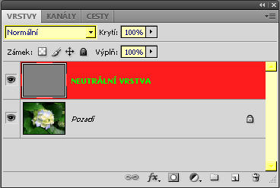
VY_32_INOVACE_OVF21560_ŽIŽ
6. Neutrální vrstva
Photoshop nezobrazuje některé režimy prolnutí u vrstev vyplněných bílou, šedou nebo černou barvou.
Neutrální vrstvy používáme pro:
jemné i výraznější vylepšování odstínů
pro efekty zostření

Slide 8
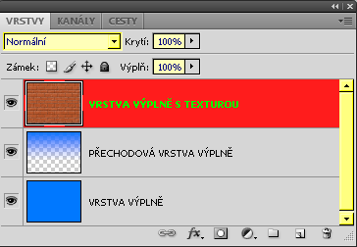
VY_32_INOVACE_OVF21560_ŽIŽ
7. Vrstvy výplní
Vrstvy výplní umožňují odděleně vkládat:
plné výplně
přechodové výplně
vzorkované výplně
Vrstva vyplněná plnou barvou je vhodná, když obarvujeme
nebo tónujete obrázek.

Slide 9
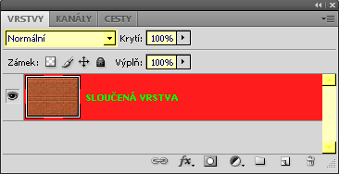
VY_32_INOVACE_OVF21560_ŽIŽ
8. Vrstvy sloučené
Nejsnazší je pracovat na vrstvě dosud provedené práce, tedy vrstvě vytvořené všemi viditelnými vrstvami, které jsme již upravovali.
Sloučenou vrstvu (s kompletními informacemi o obrázku) vytvoříme
klávesovou zkratkou
Ctrl+Alt+Shift+E.

Slide 10
VY_32_INOVACE_OVF21560_ŽIŽ
9. Vrstvy inteligentních objektů
Představují flexibilnější a kvalinější způsob práce i se složenými obrazy.
Před každou transformací vrstvy (skupiny vrstev) nebo jejím oříznutím provedeme převod na Inteligentní objekt.
Vrstvu převedenou na inteligentní objekt můžeme libovolně transformovat, opakovaně měnit její velikost, a to bez ztráty obrazových bodů a ostrosti.
Inteligentní objekt využívá data originálního souboru a nenastavuje obrazové body.
Inteligentní objekt můžeme upravit jako samostatný obraz v novém okně
i po jeho vložení do jiného obrazu (po dvojím kliknutí na Inteligentní objekt v paletě Vrstvy).
Inteligentní objekty mohou také obsahovat různé efekty, které umožňují nedestruktivní aplikaci a lze je kdykoliv změnit případně i odstranit.

Slide 11
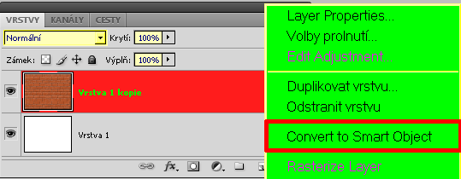
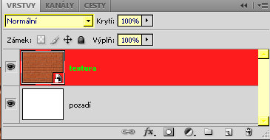
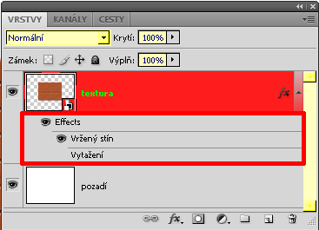
VY_32_INOVACE_OVF21560_ŽIŽ
Převod vrstvy na Inteligentní objekt.
Úprava Inteligentního objektu
jako samostatného obrazu v novém okně
(po dvojím kliknutí na Inteligentní objekt v paletě Vrstvy).
Nedestruktivní aplikace různých efektů
na Inteligentním objektu

Slide 12
VY_32_INOVACE_OVF21560_ŽIŽ
Použitá literatura:
1. Eismann, Katrin: Photoshop – retuš a restaurování fotografie, Zoner Press, Brno 2008.
2. Adobe Creative Team: Adobe Photoshop CS5 - Oficiální výukový kurz, Computer Press, 2010.

